Slide 1
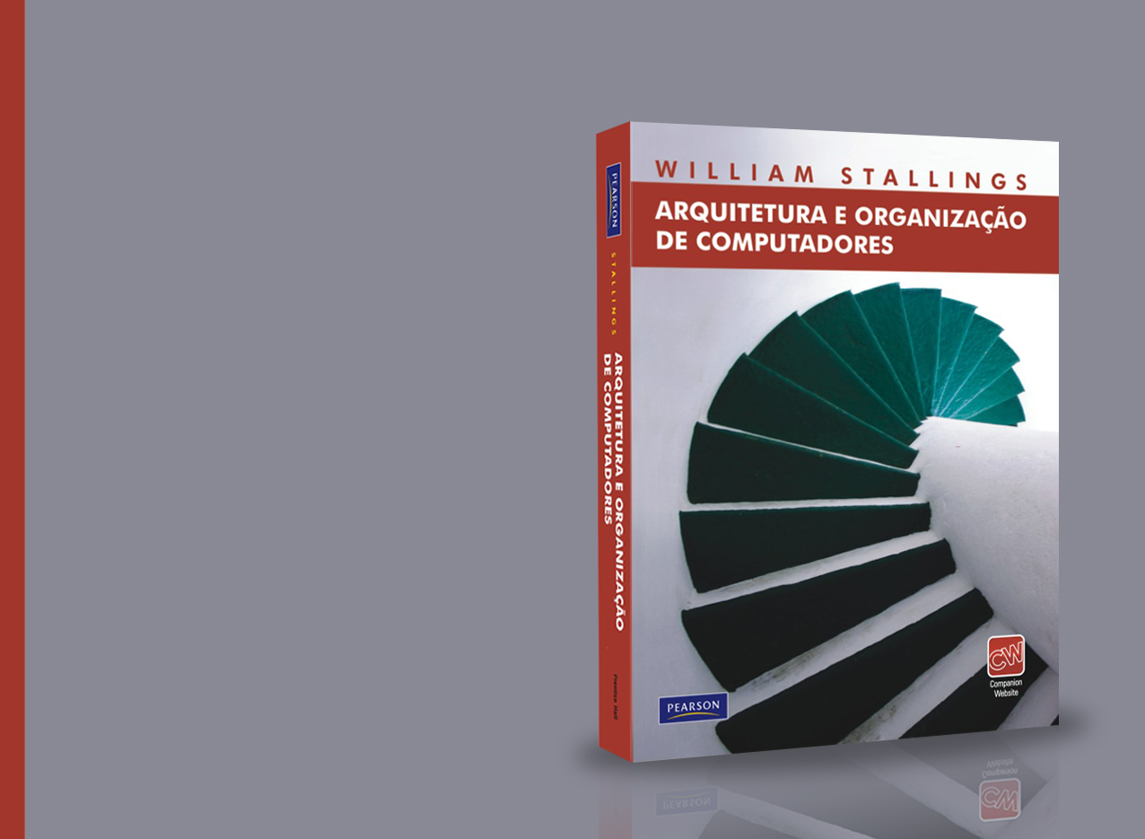
William Stallings
Arquitetura e Organização de Computadores
8ª Edição
Capítulo 3
Visão de alto nível da função e interconexão do
computador
slide <number>
© 2010 Pearson Prentice Hall. Todos os direitos reservados.

Slide 2
UNIDADES DE MEDIDA
Bit: É a menor informação que o computador pode armazenar, sendo representado por 0 ou 1.
Byte: É um conjunto de 8 bits reunidos, cada byte representa um caractere ou um sinal. Para que isso aconteça, os computadores utilizam a tabela ASCII (American Standard Code for Information Interchange).

Slide 3
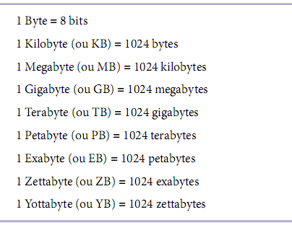
UNIDADES DE MEDIDA
No que se refere aos bits e bytes:

Slide 4
UNIDADES DE MEDIDA
É também por meio dos bytes que se determina o comprimento da PALAVRA de um computador, ou seja, a quantidade de bits capaz de ser manipulada de uma só vez.
Os tamanhos comuns de palavras são:
  8 bits - palavra de 1 byte
  16 bits - palavra de 2 bytes
  32 bits - palavra de 4 bytes
  64 bits - palavra de 8 bytes

Slide 5

UNIDADES DE MEDIDA
Não confundir!
Na transmissão de dados entre computadores, geralmente, usam-se medições relacionadas a bits e não a bytes. Em função disso, temos também os seguintes termos:
1 Kilobit (ou Kb) = 1024 bits
1 Megabit (ou Mb) = 1024 Kilobits ≠ 1024 KB = 1MB
1 Gigabit ou (Gb) = 1024 Megabits

Slide 6
UNIDADES DE MEDIDA
Velocidade de processamento: Costuma ser expressa por MIPS ou MFLOPS.
MIPS (milhões de instruções por segundo):Utilizada em sistemas de uso geral, onde instrução é qualquer processamento básico feito pela CPU.
MFLOPS (milhões de operações de ponto flutuante por segundo): Utilizada em sistemas científicos ou computação gráfica.
Supercomputadores têm seus desempenhos expressos em TFLOPS ou até PFLOPS.

Slide 7
UNIDADES DE MEDIDA
Clock: É um sincronizador de atividades entre os componentes básicos que compõem o computador.
Classificação do clock:
  Interno
  Externo ou Front Side Bus (FSB)

Slide 8
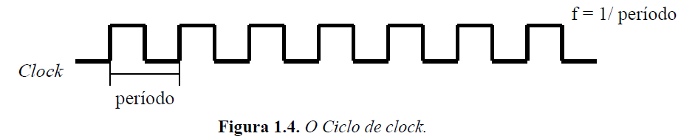
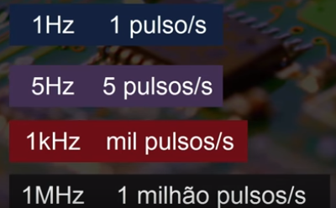
UNIDADES DE MEDIDA
O sinal de clock é gerado por um componente eletrônico.
A frequência do clock é medida em hertz ou ciclos por segundo. O tempo entre duas repetições sucessivas do clock é denominado período do clock.

Slide 9
BARRAMENTOS
Existem diversos sistemas de interconexão possíveis.
Estrutura de barramento único e múltiplo são mais comuns.
P.e., barramento de Controle/Endereço/Dados (PC).
P.e., Unibus (DEC-PDP).

Slide 10
O QUE É UM BARRAMENTO?
Um caminho de comunicação conectando dois ou mais dispositivos.
Normalmente, broadcast.
Frequentemente agrupado.
  Uma série de canais em um barramento.
  P.e., barramento de dados de 32 bits são 32 canais de bits separados.
Linhas de potência podem não ser mostradas.

Slide 11
BARRAMENTO DE DADOS
Transporta dados.
  Lembre-se de que não existe diferença entre “dados” e “instruções” neste nível.
Largura é um determinante fundamental do desempenho.
  Ex: barramento de 32, instrução de 64 (2x por instrução)
  8, 16, 32, 64, 128 bits.

Slide 12
BARRAMENTO DE ENDEREÇO
Identifica origem ou destino dos dados ou dispositivos de E/S.
P.e., CPU precisa ler uma instrução (dados) de determinado local na memória
  coloca o endereço da instrução nas linhas de endereço.
Largura do barramento determina capacidade máxima da memória do sistema.
  P.e., 8080 tem barramento de endereço de 16 bits gerando espaço de endereços de 64k.
  Por que 64k?

Slide 13
BARRAMENTO DE CONTROLE
Controla o acesso e uso das linhas de dados e endereço (informação de comando e sincronização):
Como as linhas de dados e endereço são compartilhadas por todos os componentes, é necessário controlar o seu uso através de:
  Comando = especificam operações a serem realizadas
  Sincronização = indicam a validade da informação de dados e endereço
Linhas típicas incluem:
  Sinal de leitura/escrita de memória.
  Sinal de leitura/escrita de E/S.
  Solicitação/concessão de barramento.
  Requisição ou ACK de interrupção (pendente X conhecida).
  Sinais de clock.
  Reset: reinicia todos os módulos.

Slide 14
BARRAMENTO DE CONTROLE
A operação do barramento (enviar dados):
  Obter o uso do barramento;
  Transferir dados por meio do barramento;
A operação do barramento (requisitar dados):
  Obter o uso do barramento;
  Transferir uma requisição ao outro módulo através das linhas de controle e endereço;
  Esperar que o segundo módulo envie os dados.

Slide 15
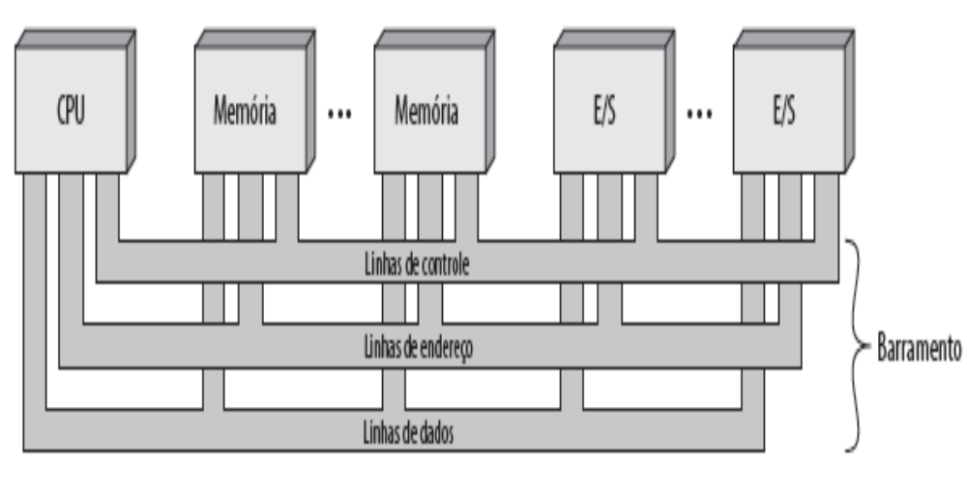
ESQUEMA DE INTERCONEXÃO DE BARRAMENTO

Slide 16
TIPOS DE BARRAMENTO
Tipos:
  Interno: dentro do microprocessador;
  Externo: interliga dispositivos do microcomputador.
  Tipos Externo:
    Local
    Expansão

Slide 17
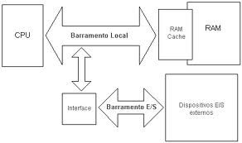
TIPOS DE BARRAMENTO

Slide 18
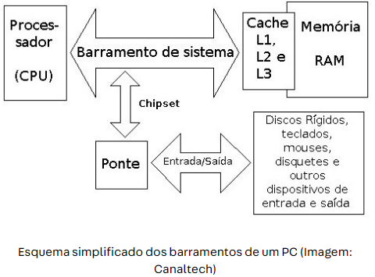
TIPOS DE BARRAMENTO

Slide 19
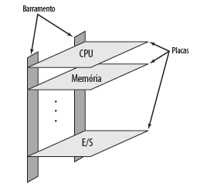
IMPLEMENTAÇÃO FÍSICA DA ARQUITETURA DE BARRAMENTO

Slide 20
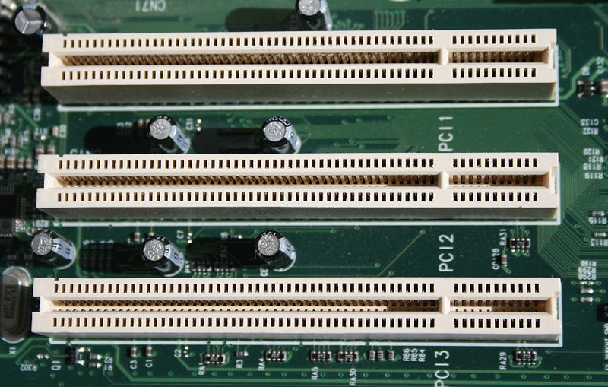
SLOT DE BARRAMENTO PCI

Slide 21
SLOT DE BARRAMENTO PCI
Atenção:
SLOT ≠ BARRAMENTO
Slot é o Conector que possui os sinais do Barramento

Slide 22
PROBLEMAS DO BARRAMENTO ÚNICO
Muitos dispositivos em um barramento aumenta o seu tamanho e levam a:
  Atrasos de propagação (tempo gasto na coord. do barramento)
    Longos caminhos de dados significa que a coordenação do uso do barramento pode afetar contrariamente o desempenho.
    Se a demanda de transferência de dados agregada se aproxima da capacidade do barramento.
A maioria dos sistemas utiliza múltiplos barramentos para contornar esses problemas.

Slide 23
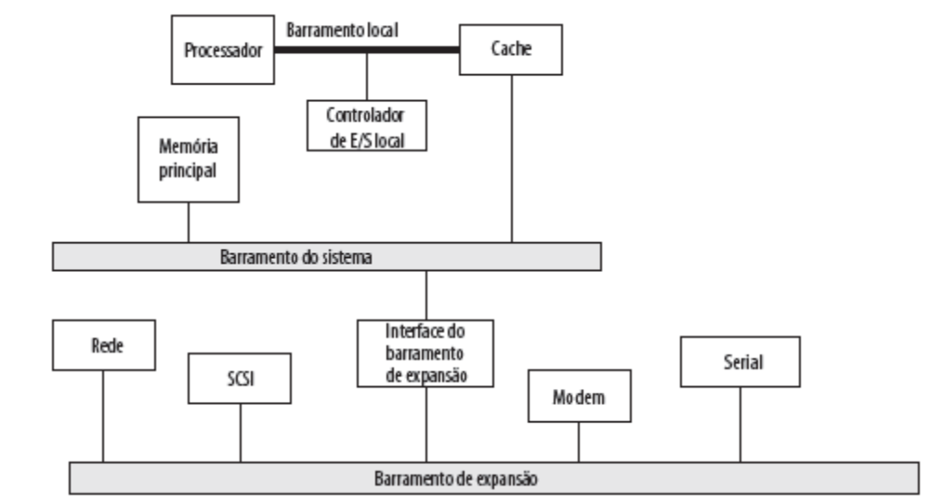
ESTRUTURA DE BARRAMENTO TRADICIONAL (ISA)
(COM CACHE)

Slide 24
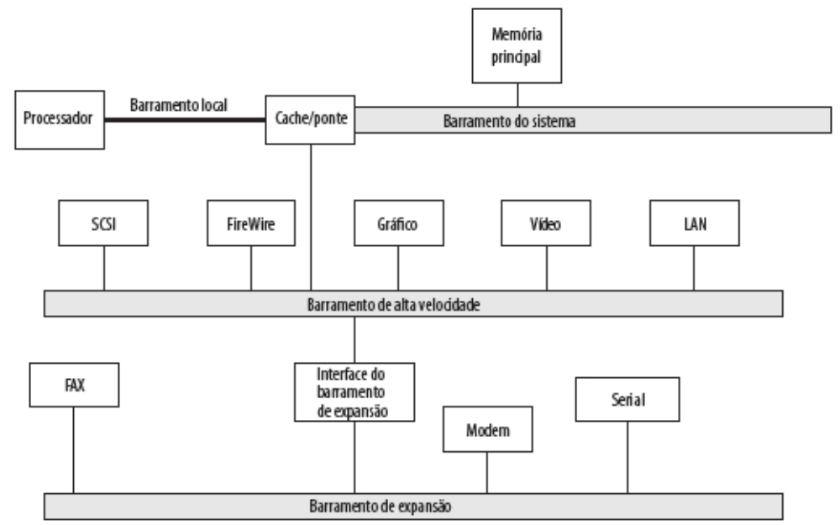
ARQUITETURA DE ALTO DESEMPENHO

Slide 25
TIPOS DE BARRAMENTO
Dedicado:
  Atribuído permanentemente a uma função ou subconjunto físico de componentes
    Linhas separadas para dados e endereço
Multiplexado (multiplexação de tempo).
  Linhas compartilhadas.
  Linha de controle válidas de endereço ou dados.
  Vantagem – menos linhas (espaço e custo)
  Desvantagens:
    Controle mais complexo.
    Desempenho máximo (ocorrência não paralela).

Slide 26
ARBITRAÇÃO DE BARRAMENTO
Mais de um módulo controlando o barramento.
P.e., CPU e controlador de DMA.
Apenas um módulo pode controlar barramento de uma só vez (alocando tempo de uso).
Arbitração pode ser centralizada ou distribuída.

Slide 27
ARBITRAÇÃO CENTRALIZADA E DISTRIBUÍDA
Centralizada:
  Único dispositivo de hardware controlando o acesso ao barramento.
    Controlador de barramento ou árbitro.
    Pode ser parte da CPU ou módulo em separado.
Distribuída:
  Cada módulo pode reivindicar o barramento.
  Lógica de controle em todos os módulos.
  Módulos atuam juntos para compartilhar o barramento
  Sempre há um dispositivo mestre e um escravo.

Slide 28
TEMPORIZAÇÃO
Modo de coordenação de eventos no barramento.
Síncrona:
  Eventos determinados por sinais de clock.
  Barramento de controle inclui linha de clock.
  Uma única transmissão 1-0 é um ciclo do barramento e determina um slot de tempo.
  Todos os dispositivos podem ler linha de clock.
  Normalmente, sincronismo na borda inicial.
  Geralmente, um único ciclo para um evento.

Slide 29
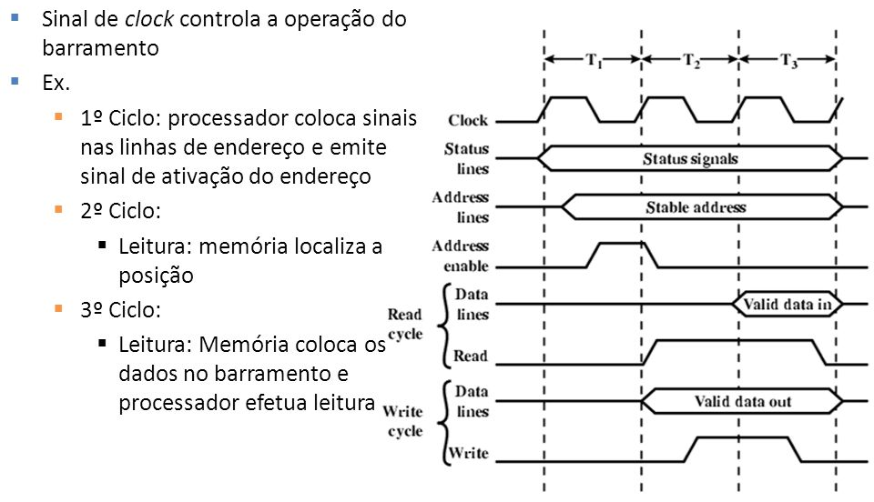
DIAGRAMA DE TEMPORIZAÇÃO SÍNCRONA – CICLO DE LEITURA

Slide 30
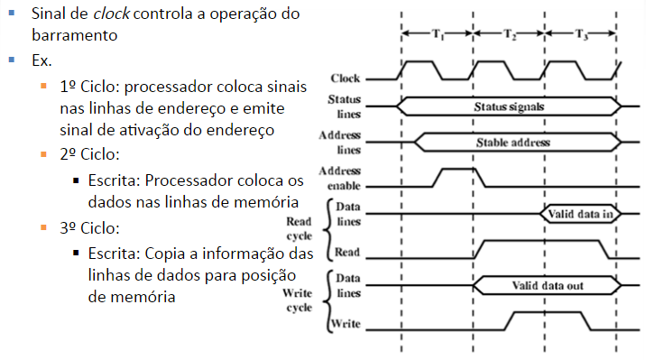
DIAGRAMA DE TEMPORIZAÇÃO SÍNCRONA – CICLO DE ESCRITA

Slide 31
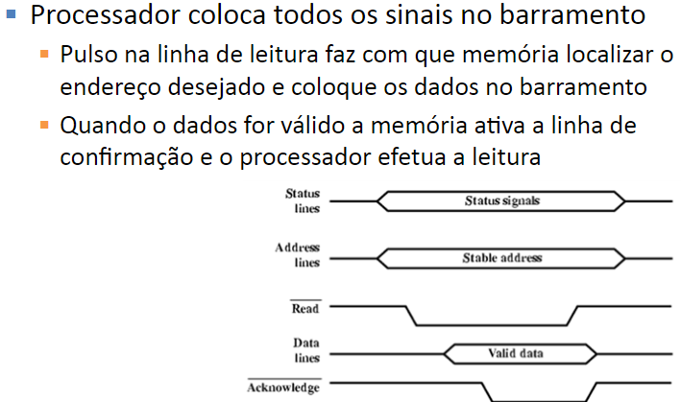
TEMPORIZAÇÃO ASSÍNCRONA – DIAGRAMA DE LEITURA

Slide 32
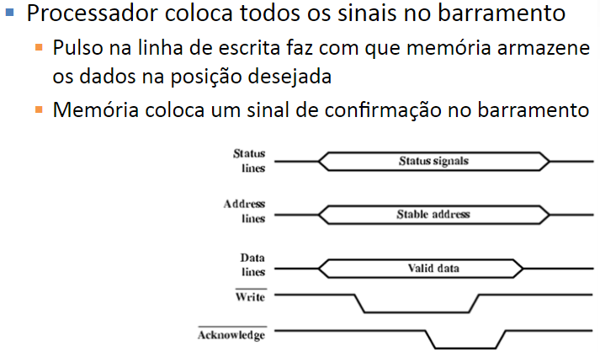
TEMPORIZAÇÃO ASSÍNCRONA – DIAGRAMA DE ESCRITA

Slide 33
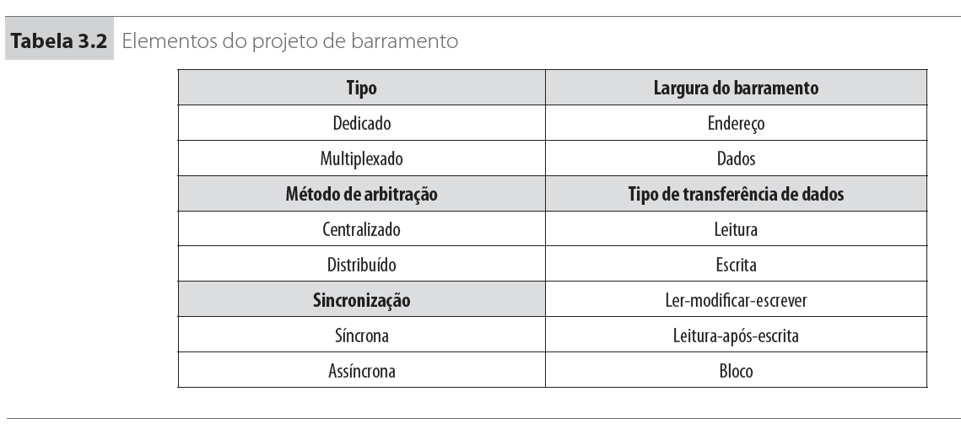
ELEMENTOS DO PROJETO DE BARRAMENTO

Slide 34
BARRAMENTO PCI
Interconexão de componente periférico.
Intel lançou para domínio público.
32 ou 64 bits.
Até 64 linhas de dados a 66 MHz (528 MB/s ou 4,224 Mbps).

Slide 35
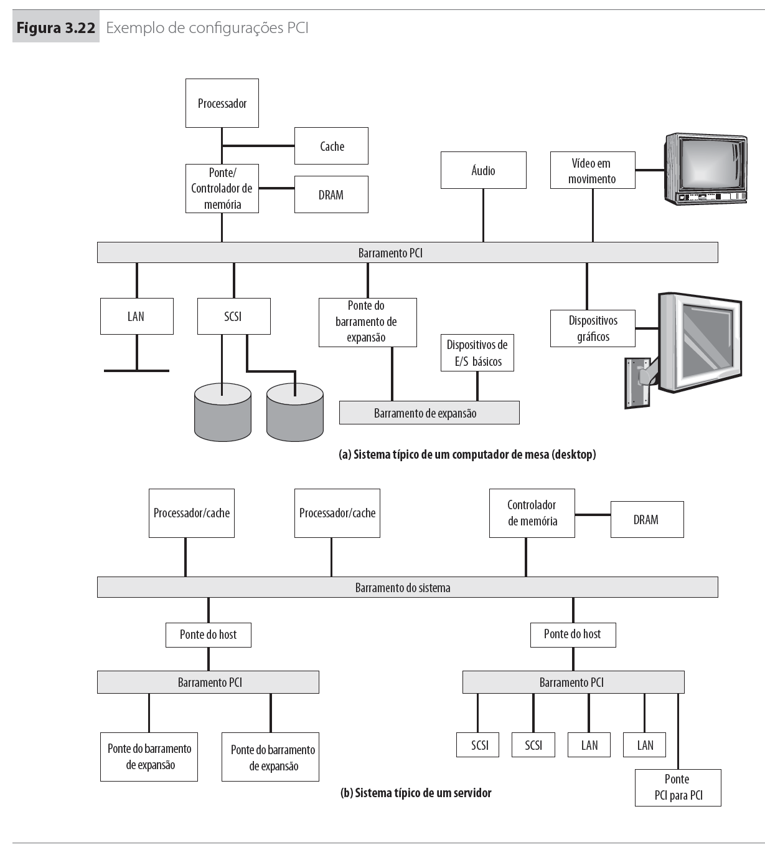
3.5 PCI
(continua)

Slide 36
(continuação)

Slide 37
LINHAS DE BARRAMENTO PCI (OBRIGATÓRIAS)
Linhas de sistemas:
  Incluindo clock e reset.
Endereços e dados:
  32 linhas multiplexas para endereços e dados.
  Linhas de interrupção e validação.
Controle da interface.
Arbitração:
  Não compartilhada.
  Conexão direta com barramento PCI.
Linhas de erro.

Slide 38
LINHAS DE BARRAMENTO PCI (OPCIONAIS)
Linhas de interrupção:
  Não compartilhadas.
Suporte de cache.
Extensão de barramento de 64 bits:
  32 linhas adicionais.
  Multiplexada no tempo.
  2 linhas para ativar dispositivos a combinar para usar transferência de 64 bits.
JTAG/Boundary Scan:
  Para procedimentos de teste.

Slide 39
COMANDOS PCI
Transação entre iniciador (mestre) e destino.
Mestre reivindica barramento.
Determina tipo de transação.
  P.e., leitura/escrita de E/S.
Fase de endereço.
Uma ou mais fases de dados.

Slide 40
SURGIMENTO
Padronização e uniformizações
  Cenário de incompatibilidade entre os diferentes periféricos e os diferentes barramentos
Taxas de transferência: define o número máximo de informação que o barramento pode transferir.
  Fórmula: clock externo x nº dados transmitidos por clock / 8
  Exemplo: computador com BUS de 64 bits e clock externo 100 MHz.
  Tx: 100 x 64 / 8
  Tx: 800 MB/s

Slide 41
IO Channel
1º barramento do IBM PC-XT (1981):
  Barramento de dados: 8 bits;
  Barramento de endereço: 20 bits
  Frequência de operação do barramento: 8MHz.
  Microprocessador: 16 bits
taxa = 8 * 8 / 8 = 8 MB/s
Tornou-se se padrão para utilizar de clones PCs as placas de terceiros

Slide 42
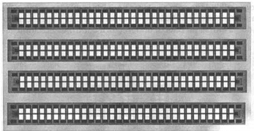
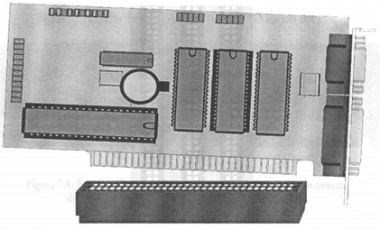
IO Channel
SLOT

Slide 43
ISA – Industry Standard Architecture
PC-AT exigia um bus de 16 bits compatível com I/O Channel
  Barramento de dados: 16 bits;
  Barramento de endereço: 24 bits
  Frequência de operação do barramento: 8MHz;
taxa = 16MB/s.
Obs.: a partir do ISA, começaram a chamar o IO Channel de ISA 8 bits

Slide 44
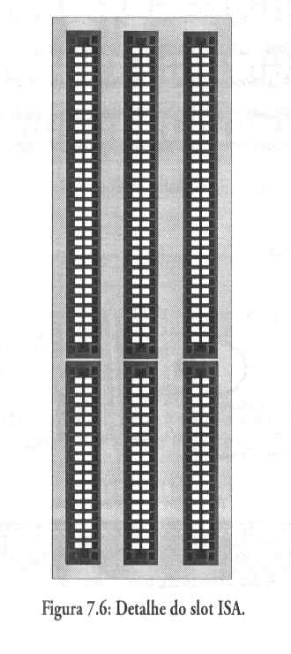
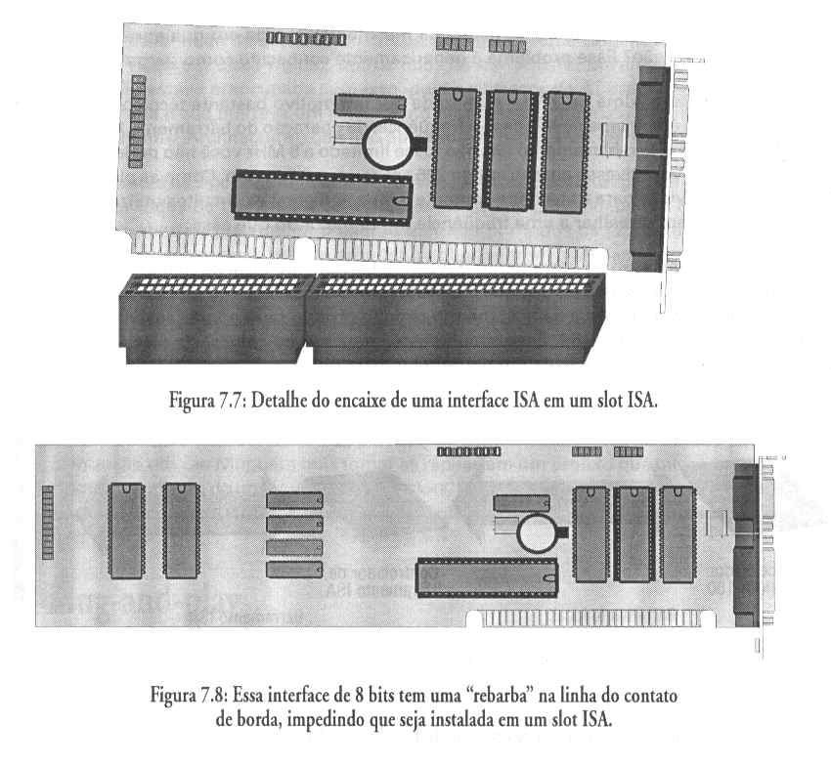
ISA – Industry Standard Architecture

Slide 45
MCA – Micro Channel Architecture
Introdução de chips de 32 bits;
Com o 386, a IBM queria lançar um barramento proprietário;
Acabou não sendo adotado em larga escala, pois outros fabricantes não poderiam lançar periféricos semelhantes. Além de não suportar as placas ISA.

Slide 46
VLB – VESA Local Bus– Extended ISA
VESA (Video Electronic Standards Association)
Até então os barramentos eram muito lentos para o processamento de imagens.
  Barramento de dados: 32 bits;
  Frequência idêntica ao do clock externo do processador
  Ex: para um 486DX4-100 que trabalha com um barramento a 33MHz, o bus VLB teria:
taxa = 4*33M = 132MB/s (podendo chegar a 400MB/s)

